Slide 1

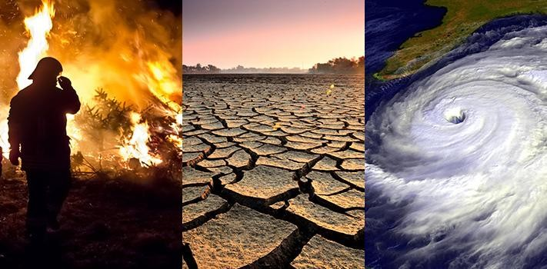

Κλιματική Αλλαγή
Νίκος Χρυσόγελος, Χημικός περιβαλλοντολόγος

Slide 2
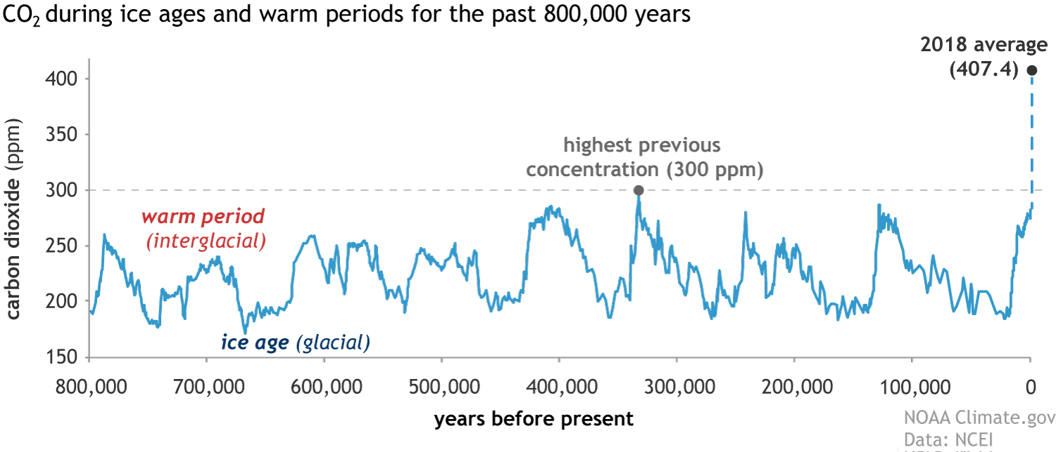

Η κλιματική αλλαγή δεν είναι ένα σενάριο για το μέλλον. Είναι πλέον εδώ. Το ερώτημα είναι πόσο γρήγορα θα αλλάξει το κλίμα και σε ποια έκταση.
Πώς καταλαβαίνουμε ότι η κλιματική αλλαγή υπάρχει;
Η συγκέντρωση διοξειδίου του άνθρακα τα τελευταία 800.000 χρόνια σε μέρη ανά εκατομμύριο ppm
Δηλαδή από την εποχή των παγετώνων μέχρι το 2018. Η προηγούμενη πιο υψηλή συγκέντρωση διοξειδίου του άνθρακα ήταν πριν περίπου 300.000 χρόνια και έφτασε τα 300 ppm. To 2018 η συγκέντρωση του αερίου αυτού στην ατμόσφαιρα έφτασε τα 407,4 ppm, τεράστια αύξηση
Notes:
Νίκος Χρυσόγελος,

Slide 3

Η αλλαγή του κλίματος επηρεάζει καθοριστικά μέσα στον 21o αιώνα:
- τη ζωή και την υγεία,
την οικονομία,
την κοινωνία,
τα οικοσυστήματα
την ασφάλεια και την ειρήνη
Θέτει κρίσιμα ζητήματα όπως:
  πού θα μπορούν οι άνθρωποι να κατοικήσουν (πχ η άνοδος της στάθμης της θάλασσας με άμεσες επιπτώσεις σε παράκτιες υποδομές, τα πιο έντονα και ακραία καιρικά φαινόμενα ή η ξηρασία προκαλούν σημαντικές μετακινήσεις → κλιματικοί πρόσφυγες)
  πού μπορούν να καλλιεργηθούν διάφορα είδη (πχ αμπέλια)
  και θα αναδιαμορφώσει τις σχέσεις του ανθρώπου με τα κατά τόπους
οικοσυστήματα

Slide 4
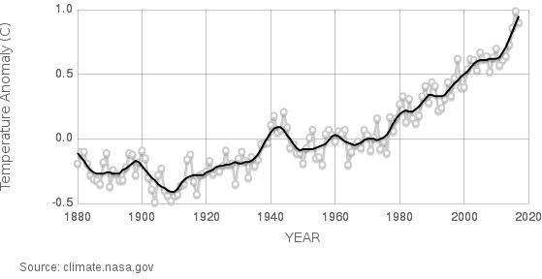

Αύξηση θερμοκρασίας
Αναμενόμενη αύξηση της θερμοκρασίας περίπου 1ºC έως το 2020.

Slide 5
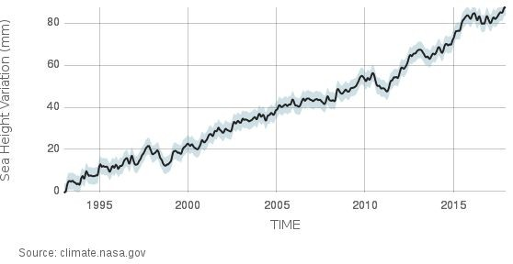
Αύξηση στάθμης θάλασσας

Slide 6

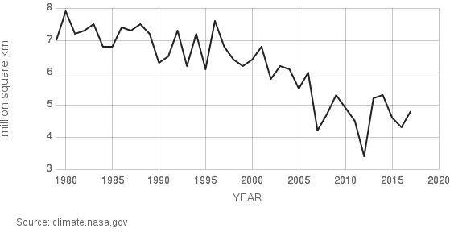

Μείωση θαλάσσιου πάγου

Slide 7

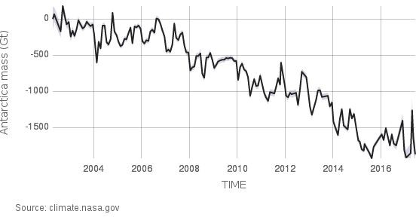
Μείωση πάγων Ανταρκτικής

Slide 8

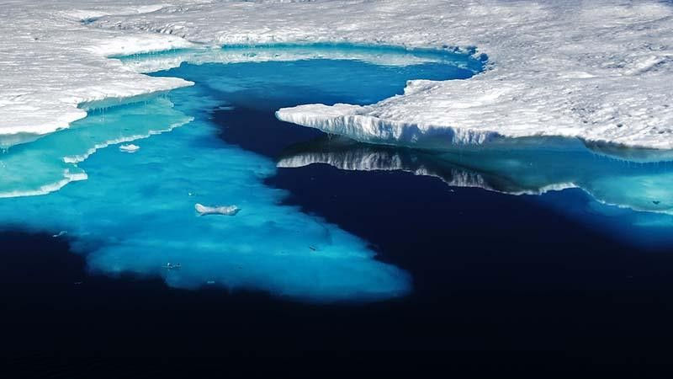

Ποια είναι τα αίτια της κλιματικής αλλαγής;
Flickr, Mariusz Kluzniak

Slide 9

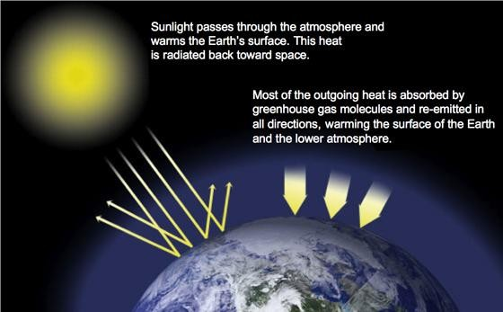
Φαινόμενο θερμοκηπίου: φυσικό ή ανθρωπογενές φαινόμενο;
Το φαινόμενο του θερμοκηπίου είναι κατ’ αρχάς ένα φυσικό φαινόμενο στο οποίο οφείλεται η ύπαρξη ζωής στον πλανήτη μας. Αέρια που συγκεντρώνονται γύρω από την επιφάνεια της Γης (CO2, Nox, CH4 κα) δημιουργούν αυτή την
«κουβέρτα» που κρατάει τη μέση θερμοκρασία σταθερή, γύρω στους 14,5°C. Διάφοροι άλλοι παράγοντες, πχ έκρηξη μεγάλων ηφαιστείων ή η πτώση μετεωριτών έχουν μεταβάλλει το κλίμα στο παρελθόν (κυρίως πιο ψυχρό), όπως στην εποχή των παγετώνων (διαφορά μέσης θερμοκρασίας από σήμερα -3,5 έως 5°C).
Πηγή: ΝΑSA, https://climate.nasa.gov/causes/

Slide 10


Φαινόμενο θερμοκηπίου: φυσικό ή ανθρωπογενές φαινόμενο;
Μετά την βιομηχανική επανάσταση επηρεάζεται το «φαινόμενο του θερμοκηπίου» και το κλίμα σε παγκόσμιο επίπεδο από ανθρωπογενείς παρεμβάσεις.
Όταν η συγκέντρωση των αερίων αυτών αυξάνεται το κλίμα μεταβάλλεται. Είναι σαν όταν προσθέτουμε ή αφαιρούμε κουβέρτες όταν κοιμόμαστε. Και τώρα έχουμε αυξήσει πολύ την συγκέντρωση «αερίων του θερμοκηπίου» από ανθρωπογενείς αιτίες.

Slide 11

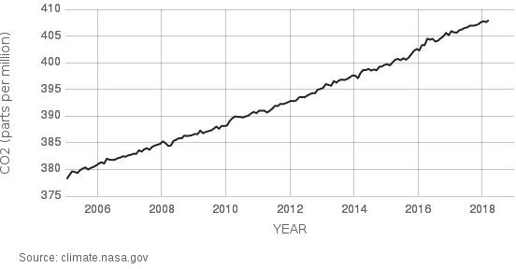

Αύξηση εκπομπών CO2 (βασικό αέριο που συμβάλλει στην αλλαγή του κλίματος)

Slide 12

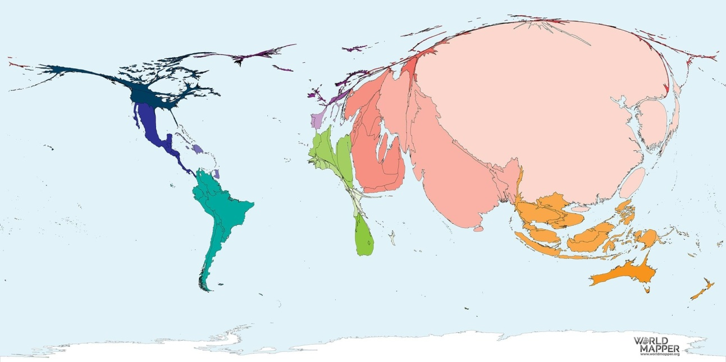
Αύξηση εκπομπών CO2 μεταξύ 1990 - 2015
Αυτή θα ήταν η έκταση κάθε χώρας αν υπολογιζόταν με βάση την αύξηση των εκπομπών της σε CO2 μεταξύ 1990 - 2015.
Παρατηρούμε πως χώρες όπως η Κίνα, η Ινδία, χώρες της Μ. Ανατολής και της Ν. Α. Ασίας έχουν μεγάλη αύξηση εκπομπών CO2 τα τελευταία χρόνια.

Slide 13

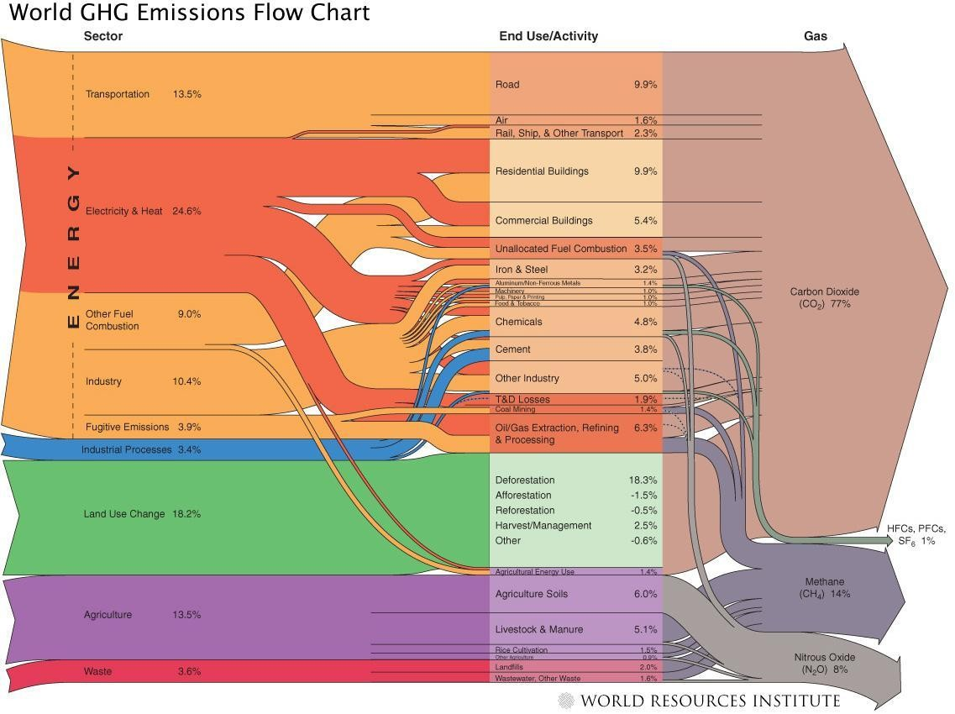

Ροή ενέργειας & εκπομπών αερίων θερμοκηπίου
Σε παγκόσμιο επίπεδο παρατηρούμε τα εξής:
Το 77% των συνολικών εκπομπών CO2 παράγεται από τους τομείς μετακινήσεων, ηλεκτρισμού και θέρμανσης, άλλες καύσεις και τη βιομηχανία.
Συνολικά ο πιο ρυπογόνος τομέας είναι του ηλεκτρισμού / θέρμανσης, ο οποίος συνεισφέρει σημαντικά πέρα από τις εκπομπές CO2 και στην παραγωγή μεθανίου και οξειδίων του αζώτου.
Πηγή: World Resources Institute

Slide 14

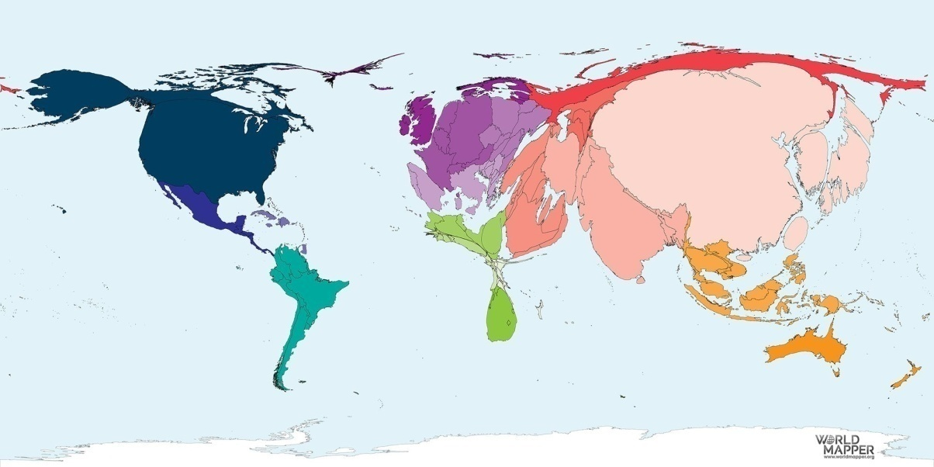

Παγκόσμια κατανομή εκπομπών CO2
Αυτή θα ήταν η έκταση κάθε χώρας αν υπολογιζόταν με βάση τις εκπομπές της σε CO2 για το 2015.
Wikimedia Commons (1751 - 2012)
World Mapper (2015)

Slide 15

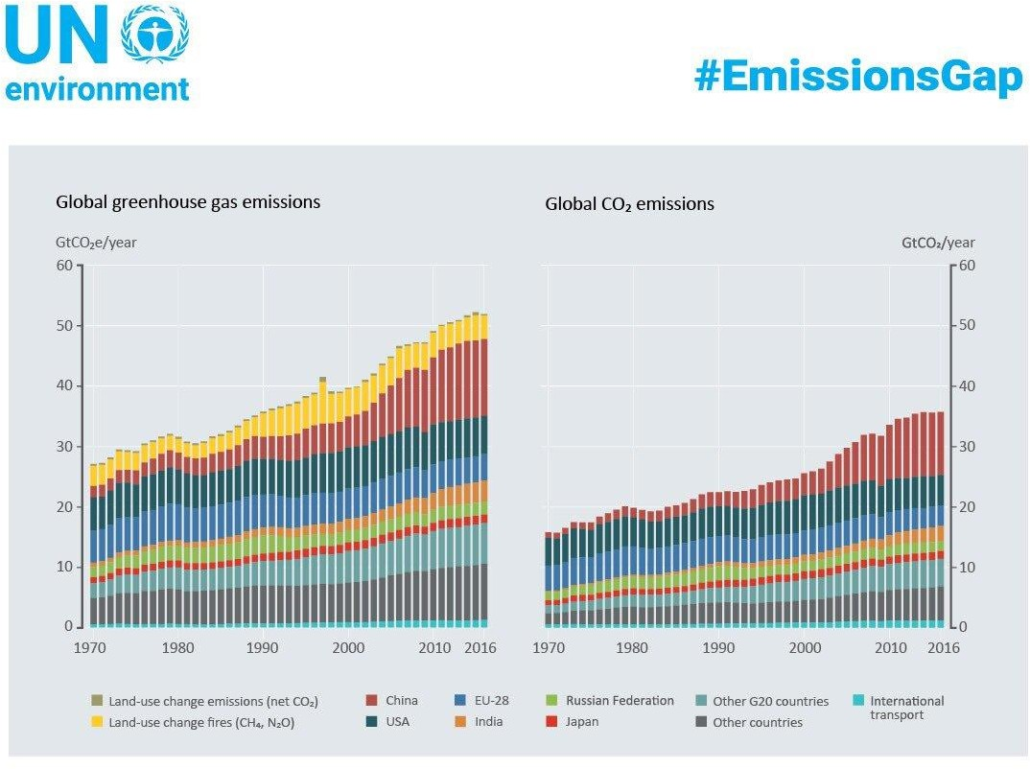
Παγκόσμια κατανομή εκπομπών CO2
Παγκόσμια κατανομή εκπομπών αερίων θερμοκηπίου και CO2
ανά χώρα
από το 1970 ως το 2016.

Slide 16
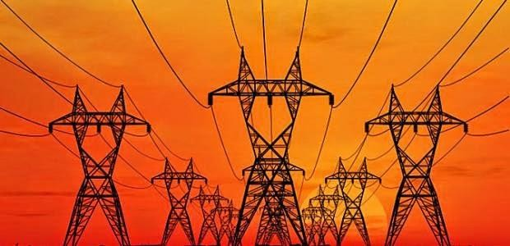
Ποιες είναι οι επιπτώσεις της κλιματικής αλλαγής;

Slide 17
Κλιματική κρίση και Υγεία
Βασική επίπτωση της κλιματικής κρίσης είναι η αύξηση της συχνότητας και της έντασης ακραίων καιρικών φαινομένων (πλημμύρες, πυρκαγιές, ανεμοστρόβιλοι) αλλά και η άνοδος της στάθμης της θάλασσας που θα επηρεάσει την οικονομική και κοινωνική δραστηριότητα και τις υποδομές στις παράκτιες και νησιωτικές περιοχές.
Η κλιματική αλλαγή επηρεάζει κοινωνικούς και περιβαλλοντικούς παράγοντες που είναι καθοριστικοί για την υγεία (καθαρός αέρας, πόσιμο νερό, επάρκεια τροφής κι ασφαλής κατοικία, μετακινήσεις ζωνών ασθενειών κα).
Μεταξύ 2030 και 2050, η κλιματική αλλαγή αναμένεται να προκαλέσει περίπου 250.000 πρόσθετους θανάτους ετησίως, από τον υποσιτισμό, την ελονοσία, τη διάρροια και το θερμικό άγχος.
Τα δημόσια συστήματα υγείας επηρεάζονται ήδη από την εξελισσόμενη κλιματική κρίση, ενώ περιοχές με ασθενείς υποδομές υγείας - κυρίως στις αναπτυσσόμενες χώρες - θα είναι οι λιγότερο ικανές να αντιμετωπίσουν τις επιπτώσεις της κλιματικής κατάρρευσης.
Πηγή: World Health Organisation

Slide 18
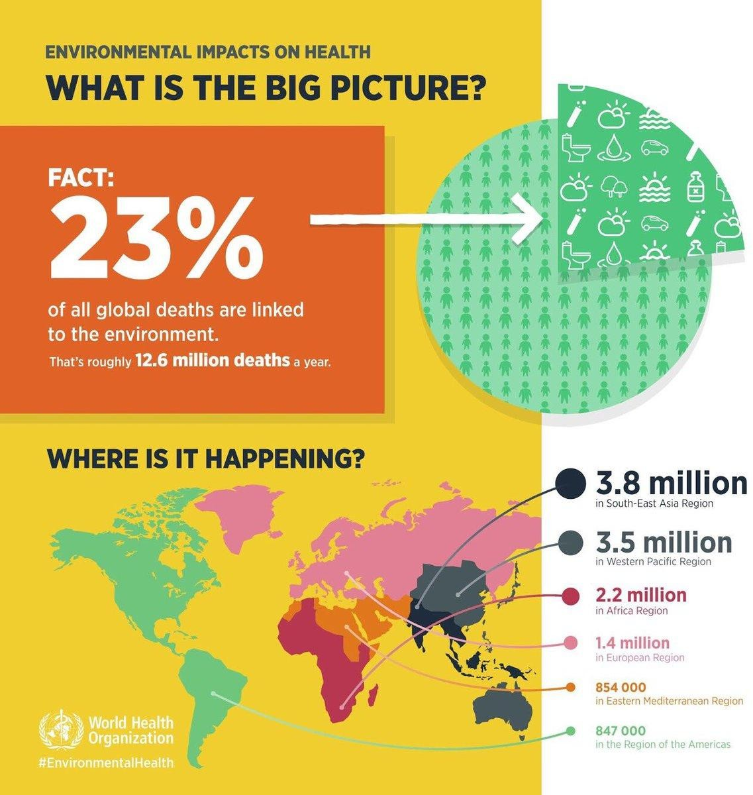


Κλιματική κρίση και Υγεία
Με δεδομένο ότι οι περιβαλλοντικοί παράγοντες επηρεάζουν καθοριστικά την υγεία, η αλλαγή του κλίματος θα έχει σημαντικές επιπτώσεις στην υγεία.

Slide 19
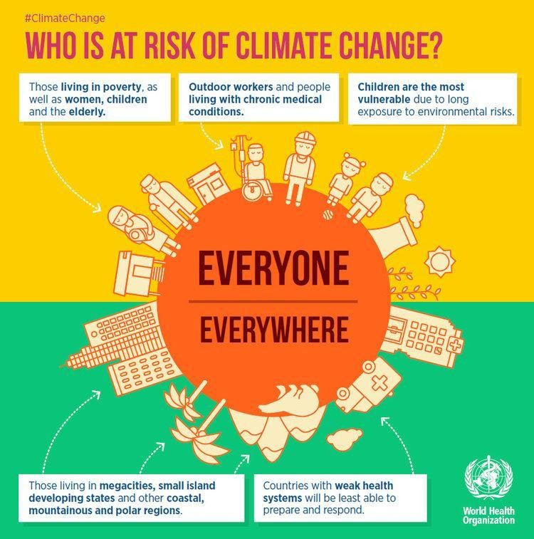


Ποιοι επηρεάζονται περισσότερο από την κλιματική κρίση
ΟΛΟΙ αλλά
οι πιο αδύναμοι θα επηρεαστούν περισσότερο από την κλιματική κρίση:
Όσοι/ες ζουν σε φτώχεια, γυναίκες, παιδιά και ηλικιωμένοι
Όσοι/ες εργάζονται σε εξωτερικούς χώρους
Όσοι/ες έχουν χρόνιες παθήσεις υγείας
Οι κάτοικοι μεγαλουπόλεων, αναπτυσσόμενων κρατών - νησιών, παράκτιων και ορεινών περιοχών, καθώς και όσοι ζουν στους πόλους
Χώρες με μη αναπτυγμένα συστήματα υγείας

Slide 20

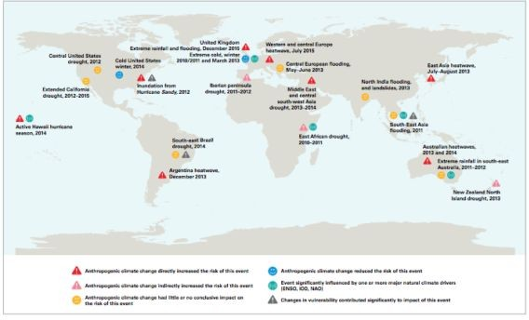
Πώς σχετίζεται η κλιματική κρίση με την αλλαγή των καιρικών φαινομένων
(συχνότερα και μεγαλύτερης έντασης ακραία καιρικά φαινόμενα)
Έχει αποδειχθεί ότι αρκετά ακραία καιρικά φαινόμενα συνδέονται άμεσα με την κλιματική κρίση.
Πηγή: World Meteorological Organisation

Slide 21
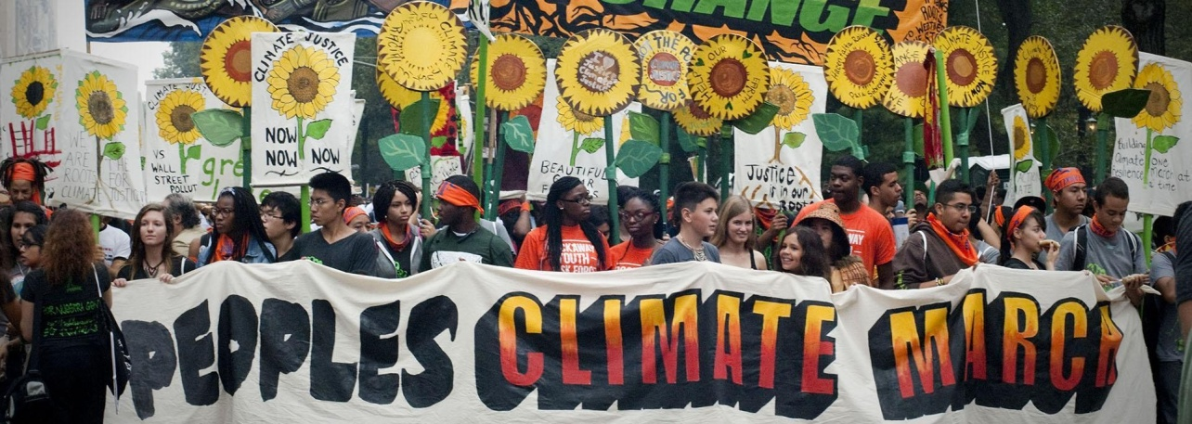

Κοινωνικές και οικονομικές επιπτώσεις της κλιματικής κρίσης

Slide 22

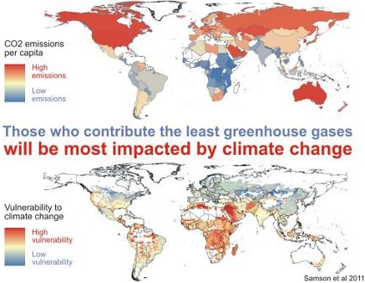

Κοινωνικές και οικονομικές επιπτώσεις της κλιματικής αλλαγής
Τα φτωχότερα κράτη (αναπτυσσόμενες χώρες) επηρεάζονται περισσότερα και έχουν τις πιο καταστροφικές επιπτώσεις από την κλιματική αλλαγή.
Ωστόσο είναι τα πιο αναπτυγμένα κράτη και οι πολίτες τους που ευθύνονται για το μεγαλύτερο όγκο των αερίων θερμοκηπίου που εγκλωβίζονται στη γήινη ατμόσφαιρα.
Αλλά όλες οι κοινωνίες πρέπει να συμβάλλουν στην (επανα)σταθεροποίηση του κλίματος και να προσαρμόσουν τις κοινωνικές, οικονομικές και τεχνικές υποδομές και πολιτικές τους στα νέα δεδομένα (ανθεκτικότητα και"πράσινες υποδομές" για να αντιμετωπίσουμε τα ακραία καιρικά φαινόμενα).
Πηγή: Samson et al, 2011

Slide 23
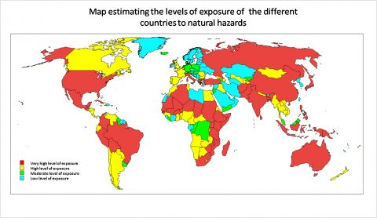
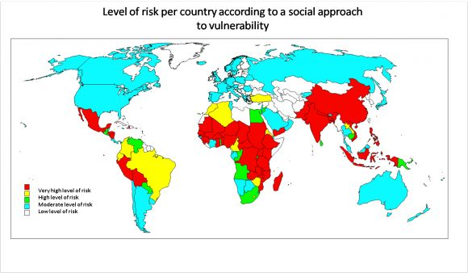
Κοινωνικές και οικονομικές επιπτώσεις της κλιματικής αλλαγής
Σε αντίθεση με τα αναπτυσσόμενα κράτη, τα πιο αναπτυγμένα κράτη έχουν τη δυνατότητα κατασκευής υποδομών που να προστατεύουν τους πολίτες τους από τα ακραία καιρικά φαινόμενα.
Η αυξανόμενη έκθεση στην ξηρασία, σε περισσότερο έντονες καταιγίδες, σε πλημμύρες και περιβαλλοντικό στρες καθυστερούν τις προσπάθειες των φτωχότερων του κόσμου να αναπτυχθούν.
Πηγή: Cybergeo (European Journal of Geography)

Slide 24
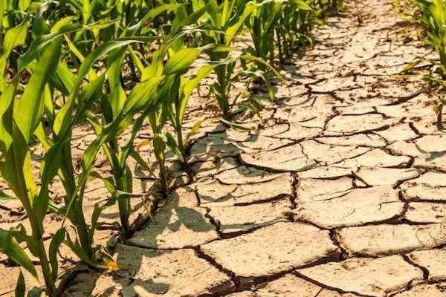
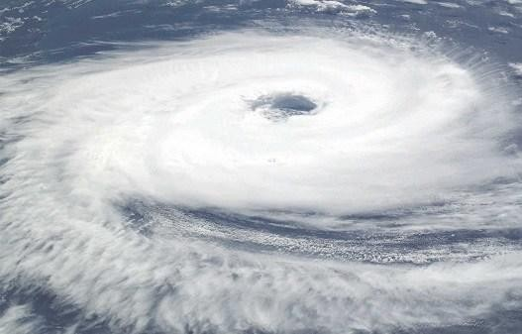
Κοινωνικές και οικονομικές επιπτώσεις της κλιματικής αλλαγής
Απώλειες στη γεωργική παραγωγή με αποτέλεσμα να επηρεάζεται η ανθρώπινη φτώχεια
Υδατική ανεπάρκεια και μόλυνση των υδάτων. Το λιώσιμο των πάγων, ο επηρεασμός του υδατικού ισοζύγιου, η ξηρασία ή οι μεγάλες πλημμύρες θέτουν σε κίνδυνο τις ανθρώπινες κοινωνίες, την πρόσβαση σε καθαρό νερό
Εξάπλωση ασθενειών που σχετίζονται με την κλιματική αλλαγή (π.χ. μαλάρια, κίτρινος πυρετός)
Πηγή: Scientificallytalking

Slide 25
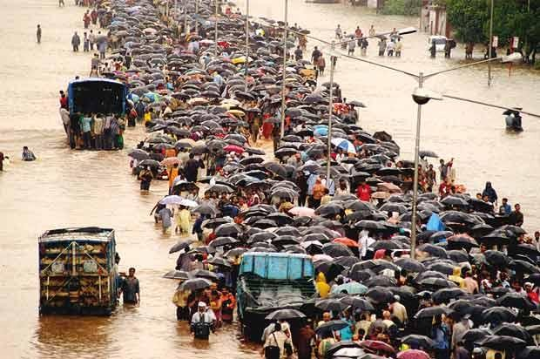
Κοινωνικές και οικονομικές επιπτώσεις της κλιματικής αλλαγής
Πολλοί πληθυσμοί αναγκάζονται να μετακινηθούν σε άλλες περιοχές προς αναζήτηση καλύτερων συνθηκών (περιβαλλοντικοί πρόσφυγες)
Πηγή: Outlook India

Slide 26
Ο μετριασμός της κλιματικής κρίσης και η προσαρμογή στην αλλαγή του κλίματος θα μπορούσαν να αποτελέσουν πηγή κοινωνικοοικονομικής ανάπτυξης και βιωσιμότητας, διαλόγου και ενισχυμένης συνεργασίας.

Slide 27

Τι δεσμεύσεις υπάρχουν για τον περιορισμό της κλιματικής αλλαγής;

Slide 28

Διεθνείς συμφωνίες για την κλιματική αλλαγή
► Σύμβαση - Πλαίσιο των Ηνωμένων Εθνών για την Κλιματική Αλλαγή (UNFCCC)
► Συμφωνία του Παρισιού για την κλιματική αλλαγή
► Πρωτόκολλο του Κιότο «οδικός χάρτης» για τη μακροπρόθεσμη αντιμετώπιση της αλλαγής του κλίματος. Τα κράτη που το είχαν συνυπογράψει δεσμεύονταν να μειώσουν τις εκπομπές αερίων του θερμοκηπίου την πρώτη περίοδο ανάληψης υποχρεώσεων (2008-2012) κατά ένα συγκεκριμένο στόχο σε σχέση με τις εκπομπές του 1990 (ή του 1995 για ορισμένα αέρια). Δεν πέτυχε ιδιαίτερα αποτελέσματα
► Πρωτόκολλο του Μόντρεαλ (αφορά τα αέρια που καταστρέφουν το όζον, έμμεσα επηρεάζει τα θέματα του κλίματος)

Slide 29
“Στόχοι 20-20-20”
Η πρώτη δέσμη μέτρων της Ε Ε για το κλίμα και την ενέργεια έθετε τρεις βασικούς στόχους για το 2020:
μείωση των εκπομπών αερίων του θερμοκηπίου κατά 20%
αύξηση του μεριδίου των ανανεώσιμων πηγών ενέργειας στο 20%
βελτίωση της ενεργειακής απόδοσης κατά 20%

Slide 30
Πλαίσιο για το κλίμα και την ενέργεια με ορίζοντα το 2030
Πλαίσιο πολιτικής της ΕΕ για το κλίμα και την ενέργεια κατά την περίοδο 2020-2030
Περιλαμβάνει μέτρα και στόχους που θα ενισχύσουν την καινοτομία, την ενεργειακή μεταβάση, τη βιωσιμότητα της οικονομίας, την ενεργειακή ασφάλεια και τον μετασχηματισμό του ενεργειακού συστήματος της Ευρωπαϊκής Ένωσης
Ενθαρρύνει επίσης τις επενδύσεις σε πράσινες τεχνολογίες, οι οποίες θα συμβάλουν στη δημιουργία θέσεων απασχόλησης και θα ενισχύσουν την ευρωπαϊκή ανταγωνιστικότητα

Slide 31

Στόχοι για το 2050
H EE έχει θέσει ένα πλαίσιο πολιτικής, στρατηγικής και νομοθεσίας σχετικά με τους περιβαλλοντικούς, ενεργειακούς και κλιματικούς στόχους για το 2050. Για την Ευρωπαϊκή Ένωση νέος στόχος μέσα από την Πράσινη Συμφωνία (Green Deal) είναι η μετατροπή της Ευρώπης σε μια ήπειρο απεξαρτημένη από τα ορυκτά καύσιμα (πετρέλαιο, φυσικό αέριο, κάρβουνο, λιγνίτη), μια «κλιματικά ουδέτερη Ευρώπη» (δηλαδή δεν θα συμβάλει στην αλλαγή του κλίματος)
Για την Ελλάδα οι στόχοι ως το 2050 είναι οι εξής (θα αλλάξουν τώρα):
Εξοικονόμηση ενέργειας σε ποσοστό 20% μέχρι το 2030 και 50% μέχρι το 2050
Διείσδυση των ΑΠΕ στην τελική κατανάλωση ενέργειας τουλάχιστον 35% το 2050
Βέλτιστο μερίδιο ΑΠΕ στην ηλεκτροπαραγωγή το 2050 από 48% έως 83%, ανάλογα με την υιοθέτηση ή μη των τεχνολογιών δέσμευσης και αποθήκευσης CO2 και πυρηνικών
Το 85% των οδικών μεταφορών το 2050 να εκτελείται από ηλεκτρικά μέσα

Slide 32

Η Συμφωνία του Παρισιού
Η διάσκεψη των Παρισίων για το κλίμα πραγματοποιήθηκε από τις 30 Νοεμβρίου έως τις 11 Δεκεμβρίου 2015.
Στις 12 Δεκεμβρίου τα μέρη κατέληξαν σε μια νέα παγκόσμια συμφωνία για την κλιματική αλλαγή. Η συμφωνία είναι ισορροπημένη και περιλαμβάνει ένα σχέδιο δράσης για να συγκρατηθεί η αύξηση της θερμοκρασίας του πλανήτη «αρκετά κάτω» από τους 2°C.
Η συμφωνία των Παρισίων άρχισε να ισχύει στις 4 Νοεμβρίου 2016, αφού εκπληρώθηκε η σχετική προϋπόθεση, δηλαδή κύρωση από 55 τουλάχιστον χώρες που να αντιπροσωπεύουν τουλάχιστον το 55% των παγκόσμιων εκπομπών αερίων του θερμοκηπίου.
Όλες οι χώρες της ΕΕ επικύρωσαν τη συμφωνία.

Slide 33
Η Συμφωνία του Παρισιού
Τα κύρια στοιχεία της νέας Συμφωνίας του Παρισιού είναι τα εξής:
μακροπρόθεσμος στόχος: οι κυβερνήσεις συμφώνησαν να συγκρατήσουν την αύξηση της μέσης θερμοκρασίας του πλανήτη αρκετά κάτω από τους 2°C πάνω από τα προβιομηχανικά επίπεδα και να συνεχίσουν τις προσπάθειες να την περιορίσουν στον 1,5°C
συνεισφορές: πριν και κατά τη διάσκεψη των Παρισίων, οι χώρες υπέβαλαν ολοκληρωμένα
εθνικά σχέδια κλιματικής δράσης με στόχο τη μείωση των εκπομπών τους
φιλοδοξία: οι κυβερνήσεις συμφώνησαν να γνωστοποιούν ανά 5ετία τις συνεισφορές τους
με σκοπό τον καθορισμό πιο φιλόδοξων στόχων

Slide 34
Η Συμφωνία του Παρισιού
διαφάνεια: δέχθηκαν επίσης να γνωστοποιούν μεταξύ τους και στο κοινό την πρόοδό τους προς την επίτευξη των στόχων τους, με σκοπό την εξασφάλιση διαφάνειας και εποπτείας
αλληλεγγύη: η ΕΕ και άλλες ανεπτυγμένες χώρες θα εξακολουθήσουν να παρέχουν χρηματοδότηση μέτρων αντιμετώπισης της αλλαγής του κλίματος, προκειμένου να βοηθήσουν τις αναπτυσσόμενες χώρες τόσο να μειώσουν τις εκπομπές όσο και να θωρακιστούν έναντι των επιπτώσεων της κλιματικής αλλαγής
Προβλήματα: Ορισμένες χώρες όπως η ΗΠΑ αποχώρησαν από τη Συμφωνία ενώ και πολλές άλλες δεν τηρούν τις δεσμεύσεις τους.
Τα πράγματα γίνονται όλο και πιο δύσκολα

